Slide 1

数据挖掘实验指导
蒲剑苏
计算机科学与工程学院
电子科技大学
Email: jiansu.pu@uestc.edu.cn

Slide 2
实验报告要求

Slide 3
按照模板格式撰写报告（附件：报告模版.doc）
四个实验报告写在一个报告文件中，最终到计算机实验中心提交到实验系统中
给出能够体现实验操作结果的截图
给出完整实验代码，并要求给出代码的详细注释
代码实现不限语言，推荐Java、C++，不鼓励使用Python，可选择其他语言

Slide 4
实验指导PPT中，没有特别说明的实验为必做内容，标明了选作的实验可以选择性完成，完成选作内容可以获得额外加分
独立完成，基本算法必须自己动手实现，如发现代码中引用相关算法package，酌情评分
实验报告提交截止时间

Slide 5
实验一 认识数据与数据预处理

Slide 6
一、实验目的
1、了解Weka工具包及Eclipse编程平台
2、认识和了解数据
3、对数据能进行简单的预处理

Slide 7
二、实验内容
1、安装并配置Java、Eclipse和Weka（已配置）
2、使用图形界面的Weka工具包，完成数据归一化、缺失值处理、特征筛选的数据预处理操作
3、在Eclipse下调用Weka.jar包，完成数据归一化、缺失值处理、特征筛选的数据预处理操作

Slide 8
三、实验原理
1、数据属性最小最大归一化（可尝试其它方法：如 ZSCORE）
其中v是属性A的某个观测值，minA和maxA分别是属性A的最小值和最大值
上述公式将A属性的取值映射到区间[new_minA,new_maxA]
如果令new_maxA = 1, new_minA = 0，则将A属性映射到区间[0,1]，实现了数据归一化

Slide 9
三、实验原理
2、缺失值处理
对于数据中属性的缺失值，使用该属性的平均值来填补缺失值
V1 | V2 | V3 | V4
0.2 | 0.4 | 0.3 | 0.4
0.8 | 0.3 | 0.4 | 0.4
0.1 | 0.0 | 0.3 | 0.6
？ | 0.4 | 0.3 | 0.5
0.4 | 0.6 | 0.3 | 0.4
0.2 | 0.4 | 0.3 | 0.5
0.1 | 0.4 | 0.3 | 0.5
Strategy:
Mean = (0.2+0.8+0.1+0.4 +0.2+0.1)/6 = 0.3
? = 0.3

Slide 10

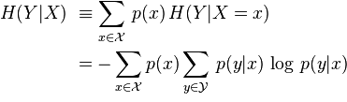
三、实验原理
3、特征筛选
信息增益是用来进行特征筛选的常用算法，基本思想是选择那些特征对分类变量Y信息增益大，删除那些对分类无用的特征。
信息熵：
条件信息熵：
信息增益：
IG(Y|X) = H(Y) – H(Y|X)

Slide 11
Weka包常用类介绍
类 | 所在包 | 描述 | 常用函数
DataSource | weka.core.converters.ConverterUtils.DataSource | weka下用来读取arff数据的类 | 构造函数DataSource(string 数据路径)
 |  |  | getDataSet() 返回一个Instances对象
Instances | weka.core.Instances | 数据集 | numInstances() 返回数据的个数
 |  |  | numAttributes() 返回数据的属性数
 |  |  | attribute(int i) 返回数据的第i个属性名
 |  |  | instance(int i) 返回数据集中的第i个数据
Instance | weka.core.Instance | 表示一个数据 | toString() 返回该数据的属性描述
 |  |  | isMissing(int i) 返回该数据第i维是否缺失
 |  |  | setValue(int I, double value) 为数据第i维赋值
 |  |  | value(int i) 返回数据第i维的值
Filter | weka.filters.Filter | 所有Filter的父类，提供了所有Filter公用基础函数 | useFilter(Instances arg0, Filter arg1) 类函数,用来产生预处理后的数据
 |  |  | setInputFormat(Instances instances) 设置Filter需要处理的数据
Normalize | weka.filters.unsupervised.attribute.Normalize | Filter子类，实现归一化
ReplaceMissingValues | weka.filters.unsupervised.attribute.ReplaceMissingValues | Filter子类，使用均值填补缺失值
InfoGainAttributeEval | weka.attributeSelection.InfoGainAttributeEval | ASEvaluation类的子类，评估各属性的信息增益
Ranker | weka.attributeSelection.Ranker | ASSearch类的子类，根据对属性的评估筛选属性 | setNumToSelect(int i) 设置选择的特征数目
 |  |  | setThreshold(double value) 设置评估阈值
AttributeSelection | weka.filters.supervised.attribute.AttributeSelection | Filter子类，实现特征筛选，需要设置Evaluator和Search | setSearch(ASSearch search) 设置search
 |  |  | setEvaluator(ASEvaluation ae) 设置Evaluator

Slide 12
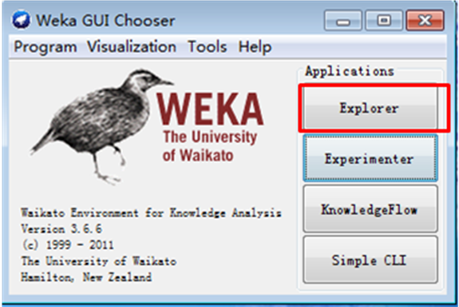
四、实验步骤
1、配置实验环境
2.1、使用Weka图形界面工具完成数据归一化
打开Weka GUI工具
选择Explorer
点击Open file
选择数据文件iris.arff
（在目录../weka/data下）

Slide 13
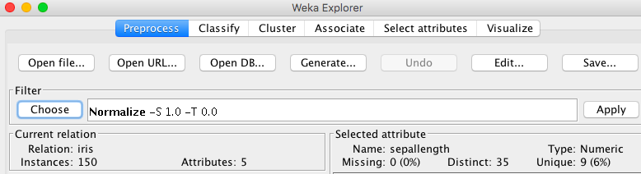
四、实验步骤
在Filter栏目下，选择Choose

Slide 14
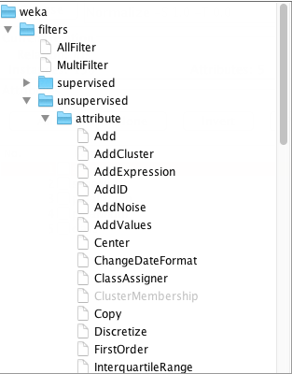
四、实验步骤
选择weka->filters->unsupervised->attribute->Normalize

Slide 15
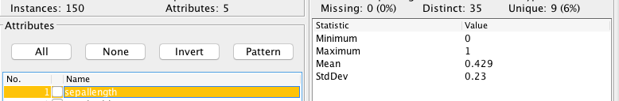
四、实验步骤
点击“Normalize –S 1.0 –T 0.0”所在区域可以调整参数，由于本例选择将数据归一化到[0,1]，使用默认的参数即可实现，点击Apply将数据归一化
查看数据各个属性的值，已经归一化到[0,1]（注：其中class不是数据属性，而是数据类别标签，不会被归一化），将实验结果截图放入实验报告中

Slide 16
四、实验步骤
2.2、使用Weka图形界面工具完成数据缺失值处理
过程略，提示：数据使用labor.arff，filter使用ReplaceMissingValues，参数默认
2.3、使用Weka图形界面工具完成特征筛选
过程略，提示：数据使用iris.arff，filter使用AttributeSelection，其中参数evaluator选择InfoGainAttributeEval，search使用Ranker，需要调节Ranker的参数，选择最大特征数目（需小于原始的特征数目）

Slide 17
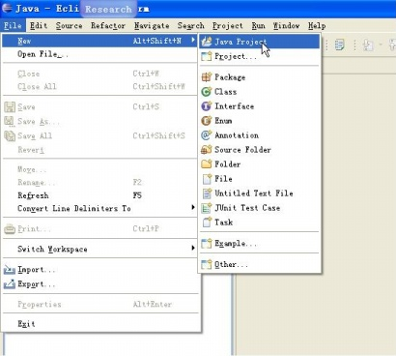
四、实验步骤
3.1、在Eclipse下调用Weka.jar包完成数据归一化
首先，新建一个Java工程，如下图

Slide 18
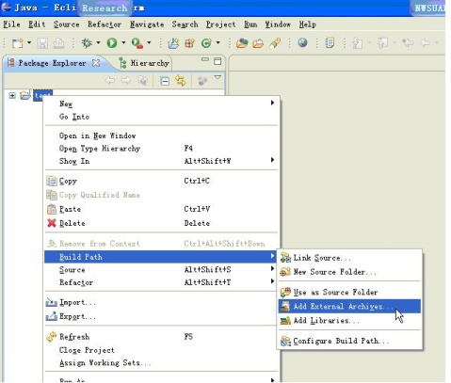
四、实验步骤
接下来，导入weka.jar,如下图

Slide 19
四、实验步骤
创建一个package 包
New -〉package -> 输入 cn.uestc.preprocessing
创建Java文件
在包下面创建一个新的class: TestNormalize.java
New -> Class -> 输入 TestNormalize
编辑TestNormalize.java文件，导入包：
import weka.core.Attribute;
import weka.core.Instance;
import weka.core.Instances;
import weka.core.converters.ConverterUtils.DataSource;
import weka.filters.Filter;
import weka.filters.unsupervised.attribute.Normalize;

Slide 20
四、实验步骤
在main函数中完成数据归一化，相关代码如下：
//读取数据
DataSource source = new DataSource(“D:/weka-3-7-7/weka-3-7-7/data/iris.arff”); //获取数据源
Instances instances = source.getDataSet();//导入数据
//归一化
System.out.println("Step 2. 归一化...");
Normalize norm = new Normalize();//建立一个归一化filter
norm.setInputFormat(instances);//为filter导入数据
Instances newInstances = Filter.useFilter(instances, norm);//得到归一化后的数据
//打印结果（printAttribute函数在后面给出）
printAttribute(newInstances);
观察数据是否已经归一化，打印实验结果，截图

Slide 21
四、实验步骤
printAttribute函数，用于输出属性的值，然后截图
public static void printAttribute(Instances instances)
{
int numOfAttributes = instances.numAttributes();
for(int i = 0; i < numOfAttributes ;++i)
{
Attribute attribute = instances.attribute(i);
System.out.print(attribute.name() + " ");
}
System.out.println();
//打印实例
int numOfInstance = instances.numInstances();
for(int i = 0; i < numOfInstance; ++i)
{
Instance instance = instances.instance(i);
System.out.print(instance.toString() + “ ” + ‘\n’);
}
}

Slide 22
四、实验步骤
3.2、在Eclipse下调用Weka.jar包完成数据缺失值处理
过程略，在处理缺失值时，可以自己编写函数完成数据缺失值处理，也可以调用weka包中的ReplaceMissingValues类来处理缺失值，操作过程与归一化处理类似，示例代码：
ReplaceMissingValues rmv = new ReplaceMissingValues();
rmv.setInputFormat(instances);
Instances newInstances = Filter.useFilter(instances, rmv);

Slide 23
四、实验步骤
3.3、在Eclipse下调用Weka.jar包完成特征筛选
过程略，提示：建立一个AttributeSelection对象，该对象需设置参数Evaluator和Search，分别选择是InfoGainAttributeEval对象和Ranker对象。其中InfoGainAttributeEval对象用来评估特征；Ranker对象负责根据对属性的评估筛选属性，需要设置特征阈值和筛选特征的数目。示例代码：
InfoGainAttributeEval ae = new InfoGainAttributeEval();//选择evaluator为信息增益
Ranker ranker = new Ranker();//评估函数选择ranker
ranker.setNumToSelect(3);//设置筛选的最大特征数目
ranker.setThreshold(0.0);//评估特征值低于该阈值的特征被筛去，在此表示只留下信息增益大于0的特征
AttributeSelection as = new AttributeSelection();//建立特征筛选对象
as.setEvaluator(ae);//设置筛选对象所用的评估函数
as.setSearch(ranker);//设置筛选对象的选择函数
as.setInputFormat(instances);//为该特征筛选对象传入数据源

